Slide 1
Organizzazione Non Governativa
riconosciuta dall’OMS
- Il colloquio di Venezia per l’Acqua -
UNA RISORSA PER TUTTI
Scuola Grande di San Marco, Venezia - 14 Novembre 2015
| L’Acqua: risorsa del Pianeta |
di Gianni Gurnari
Vicepresidente di FEMTEC

Slide 2
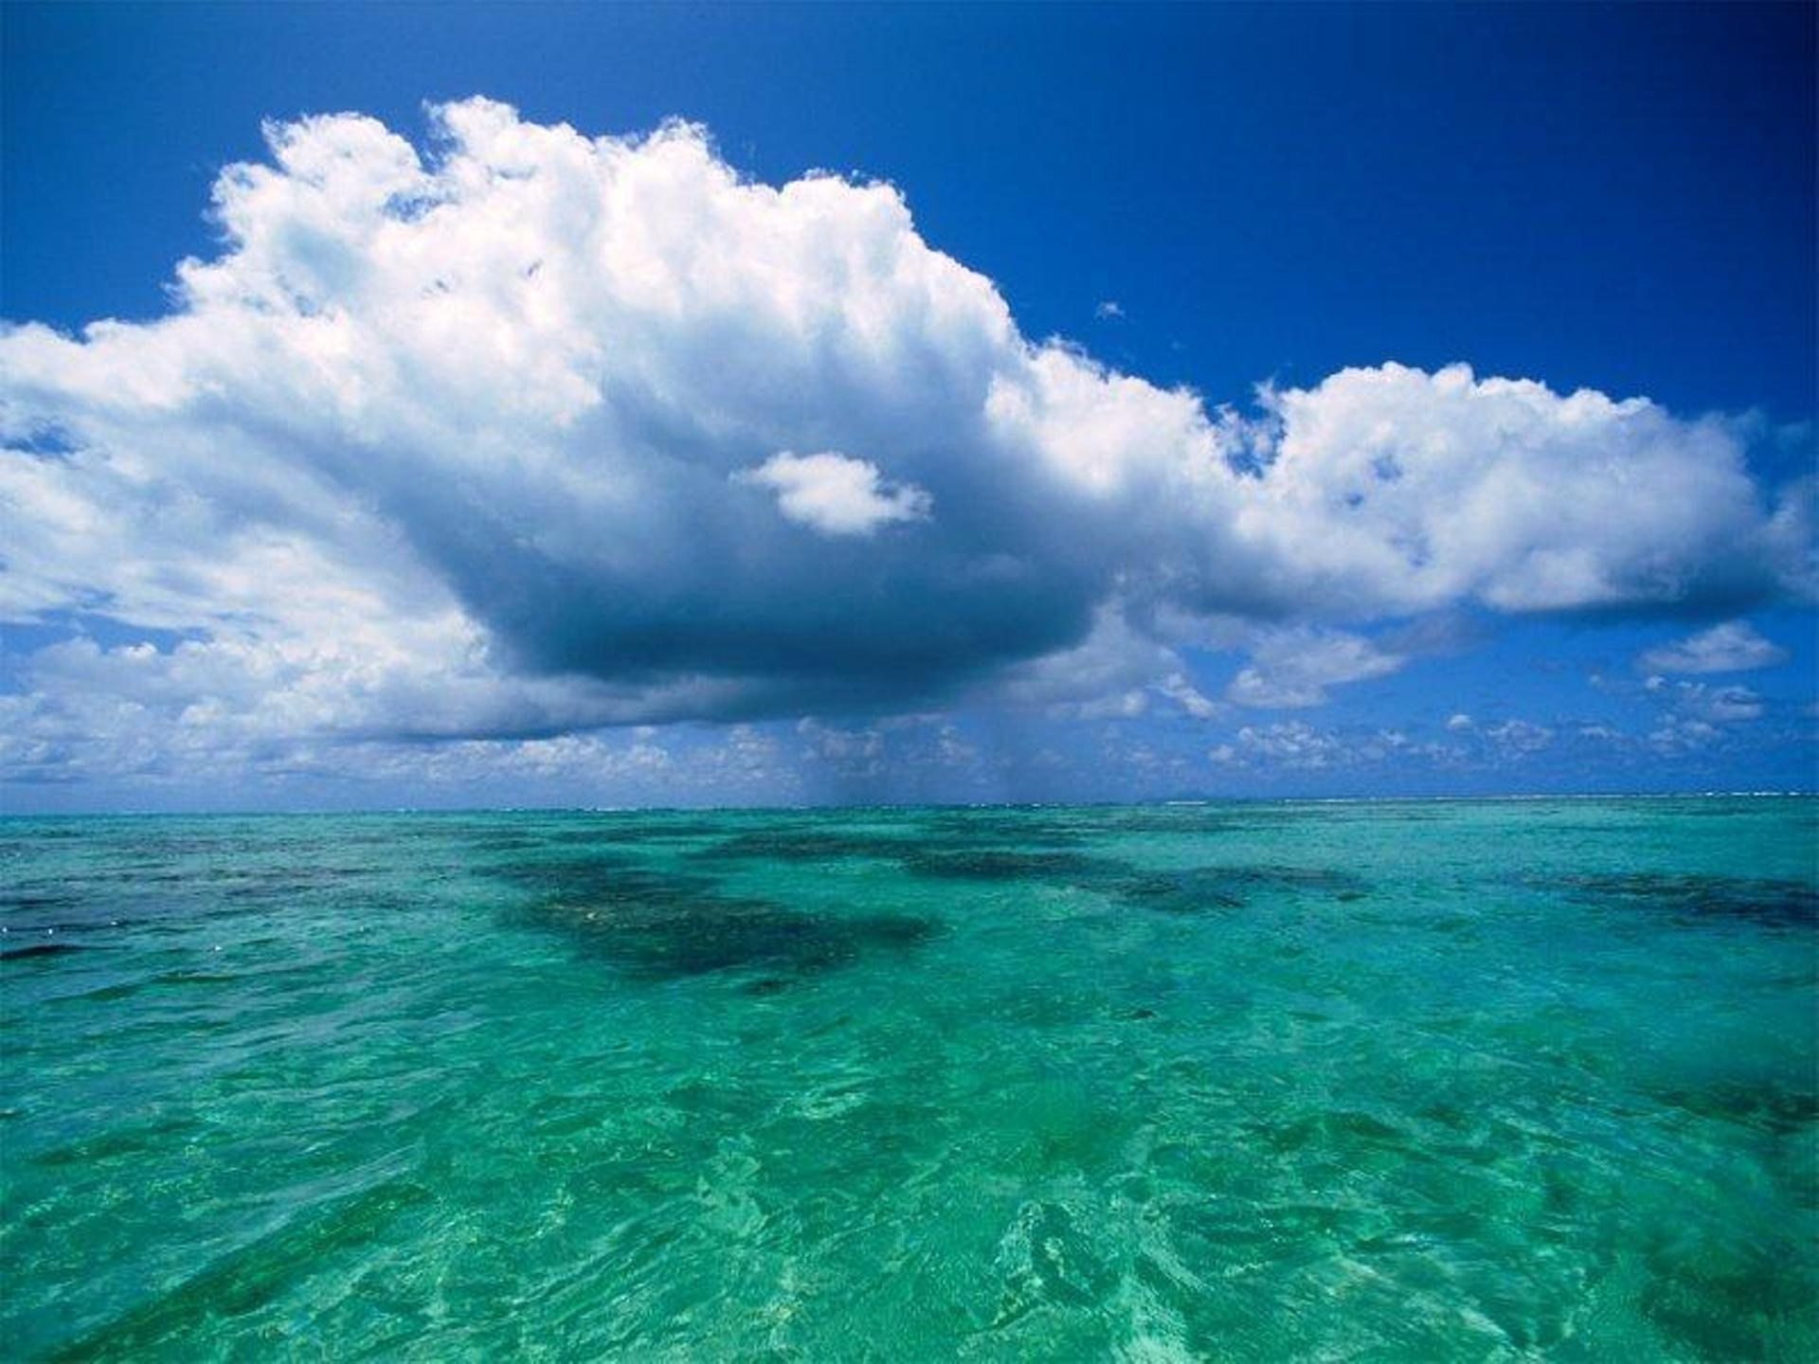
IL COLLOQUIO DI VENEZIA PER L’ACQUA

Slide 3
IL COLLOQUIO DI VENEZIA PER L’ACQUA
Il legame con l’acqua
V I T A
ACQUA
BENESSERE
SVILUPPO
Copyright © Benaquam srl

Slide 4
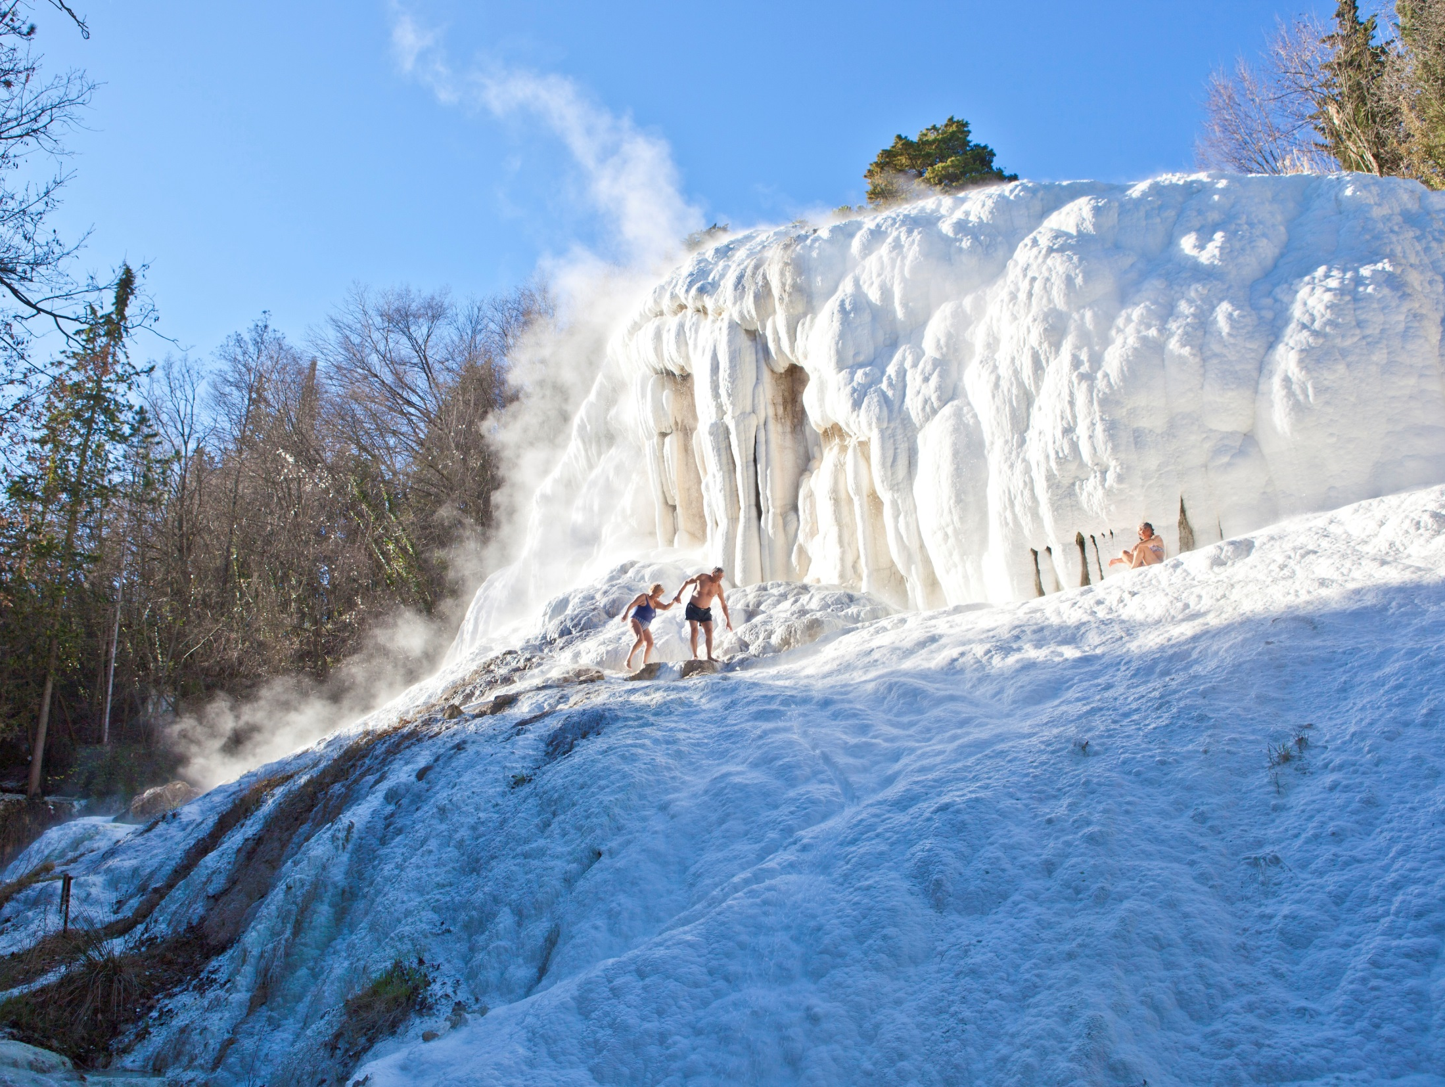
COLLOQUIO DI VENEZIA … SULL’ACQUA …
BAGNI S. FILIPPO, Italy (ITA)

Slide 5
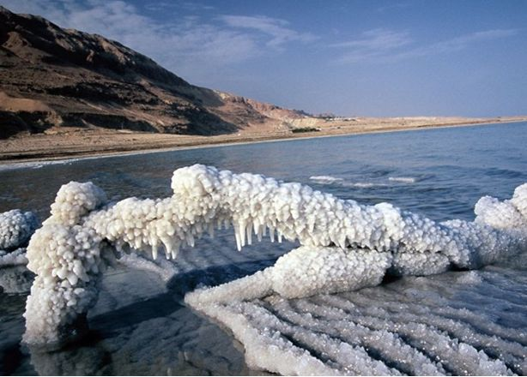
IL COLLOQUIO DI VENEZIA PER L’ACQUA

Slide 6
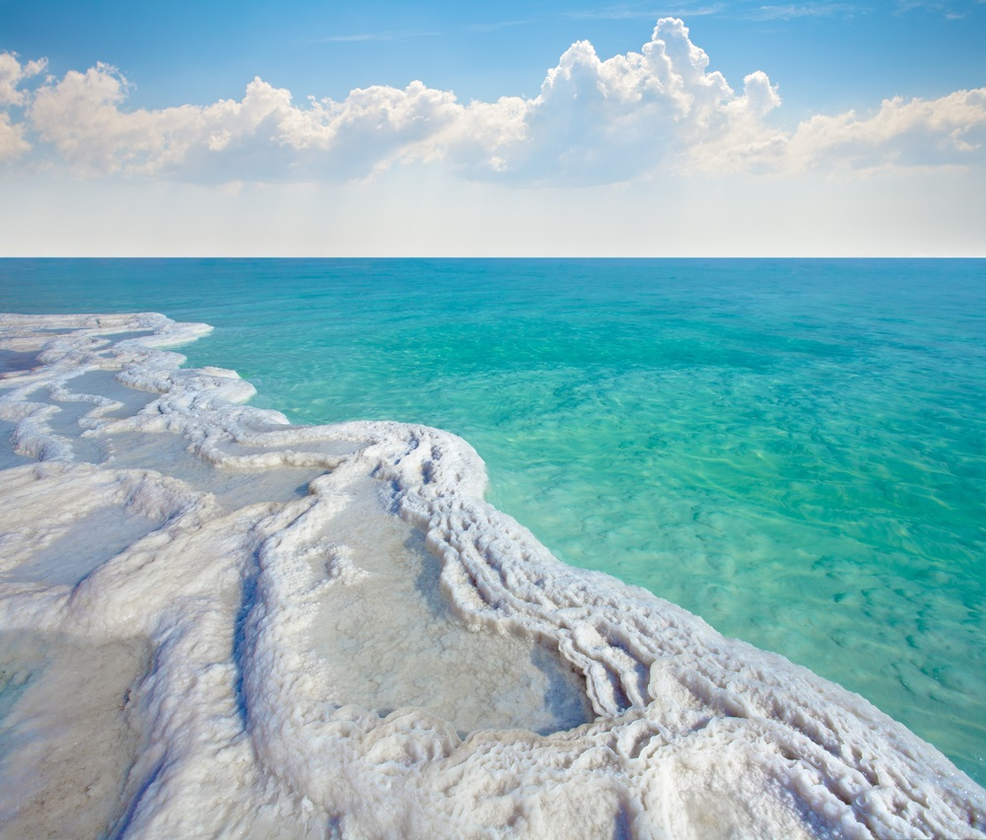
IL COLLOQUIO DI VENEZIA PER L’ACQUA

Slide 7
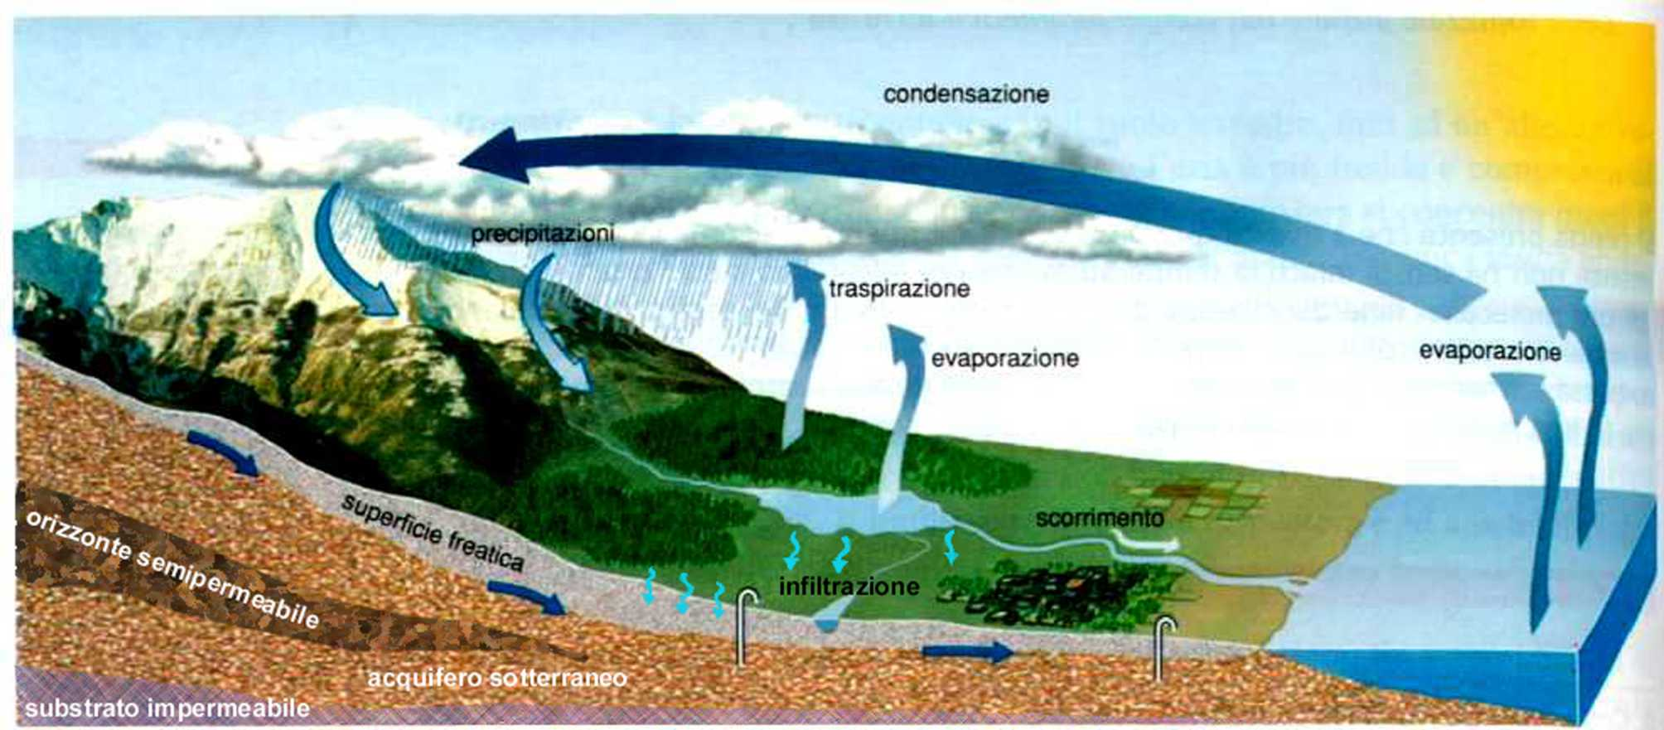
IL COLLOQUIO DI VENEZIA PER L’ACQUA

Slide 8
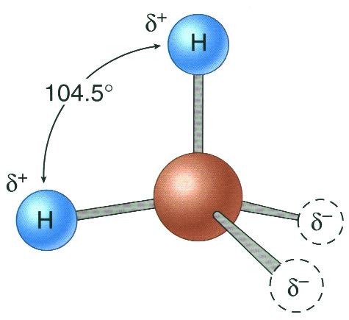
IL COLLOQUIO DI VENEZIA PER L’ACQUA

Slide 9
IL COLLOQUIO DI VENEZIA PER L’ACQUA

Slide 10
IL COLLOQUIO DI VENEZIA PER L’ACQUA

Slide 11
IL COLLOQUIO DI VENEZIA PER L’ACQUA

Slide 12
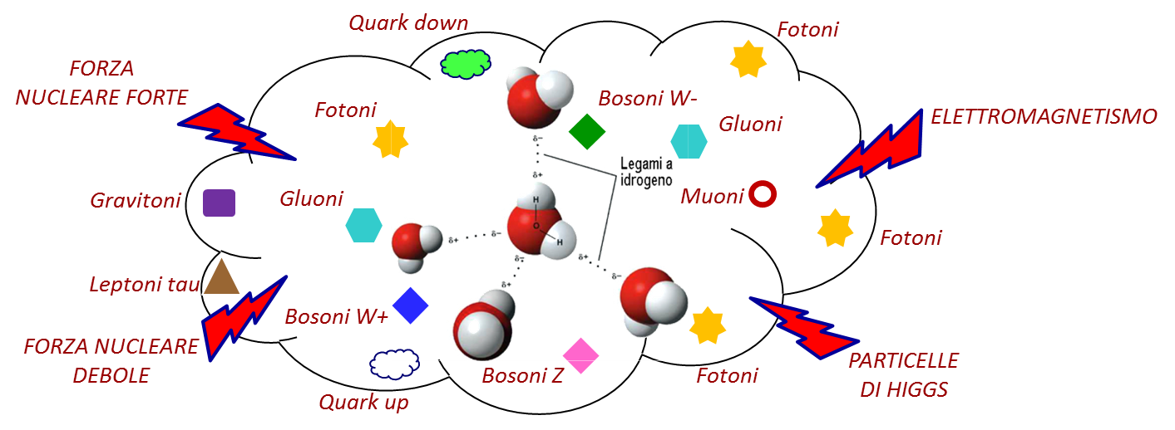
IL COLLOQUIO DI VENEZIA PER L’ACQUA
MOLECOLA
Copyright 2015©Benaquam srl

Slide 13
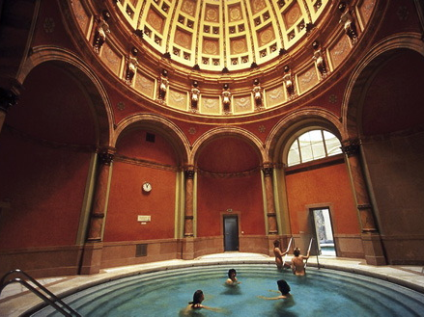
BADEN BADEN, Germany (GER)

Slide 14
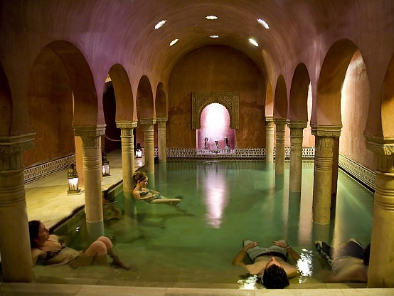
COLLOQUIO DI VENEZIA … SULL’ACQUA …
GRANADA, Spagna (ESP)

Slide 15
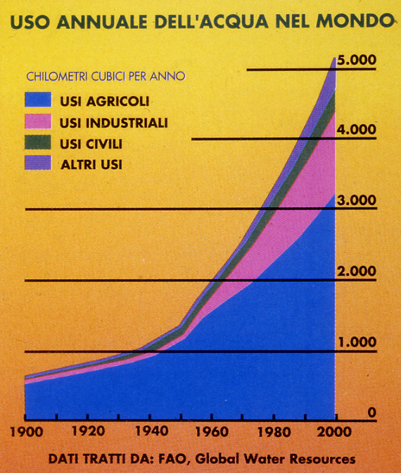
IL COLLOQUIO DI VENEZIA PER L’ACQUA

Slide 16
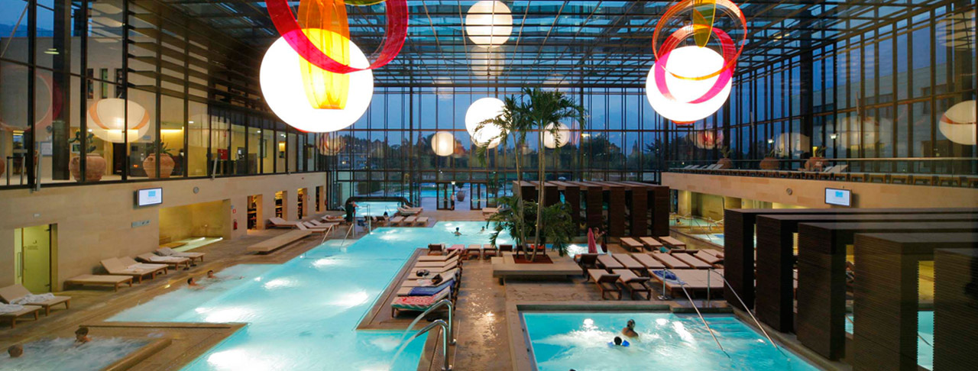
IL COLLOQUIO DI VENEZIA PER L’ACQUA
TERME DI MERANO, Italy (ITA)

Slide 17
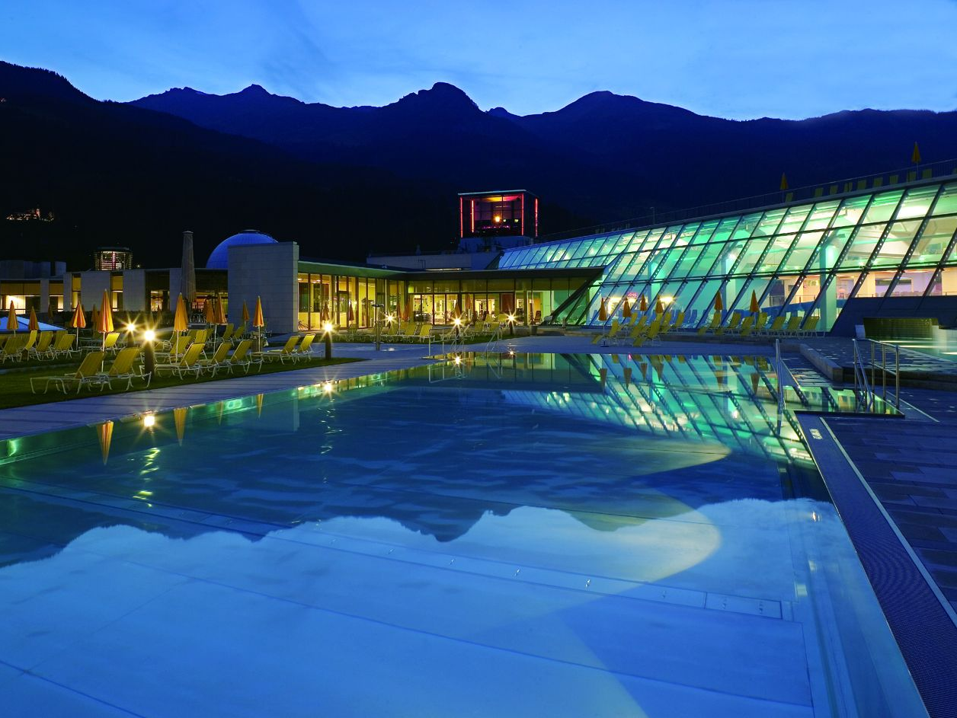
COLLOQUIO DI VENEZIA … SULL’ACQUA …
ALPENTHERME GASTEIN, Austria (AUT)

Slide 18
IL COLLOQUIO DI VENEZIA PER L’ACQUA

Slide 19
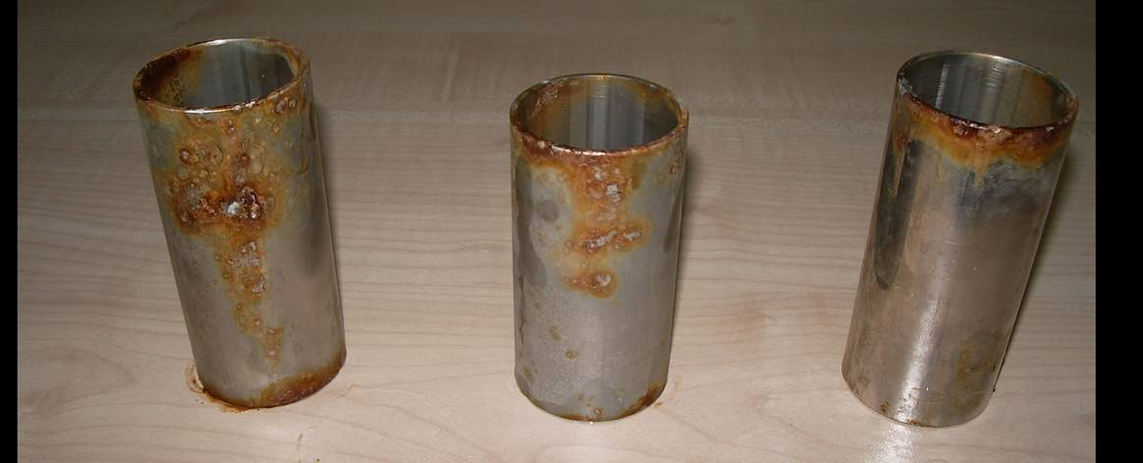
IL COLLOQUIO DI VENEZIA PER L’ACQUA

Slide 20
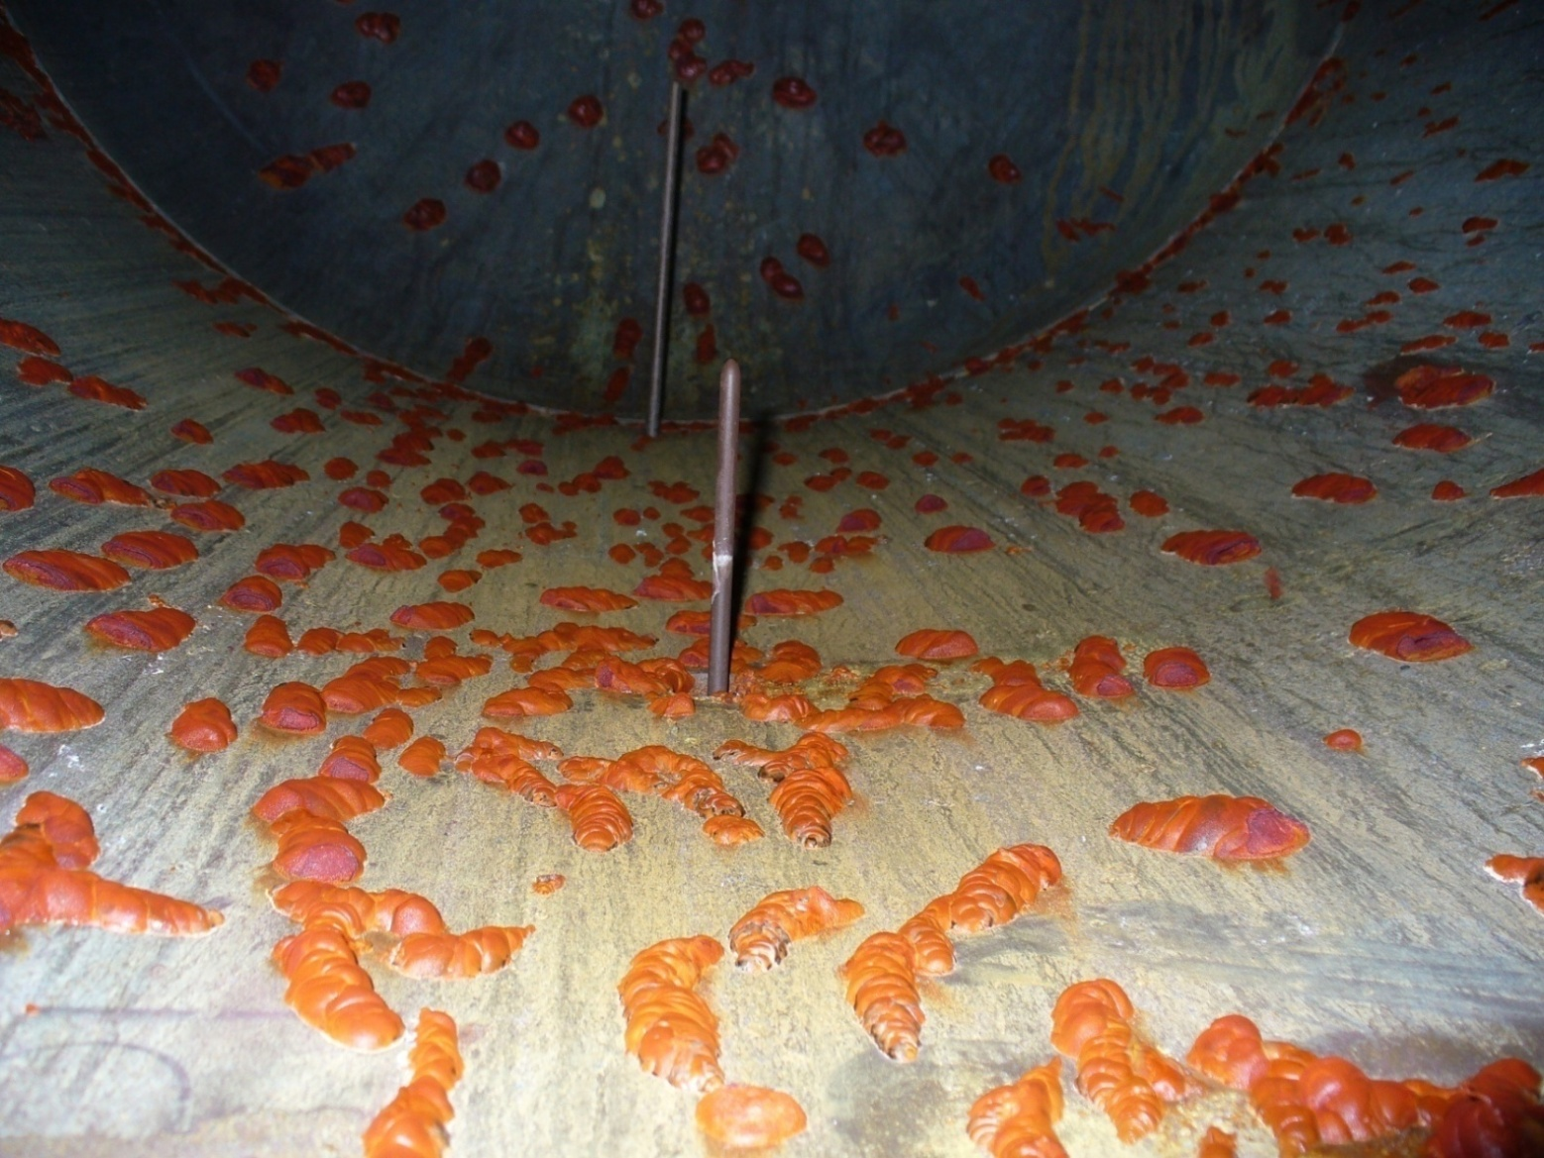
IL COLLOQUIO DI VENEZIA PER L’ACQUA

Slide 21
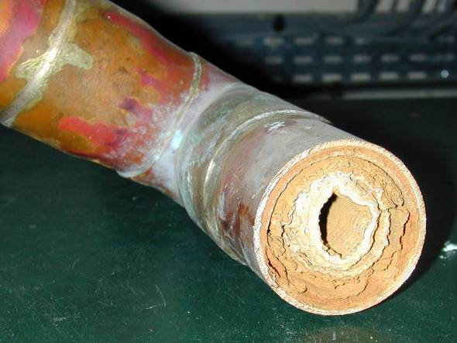
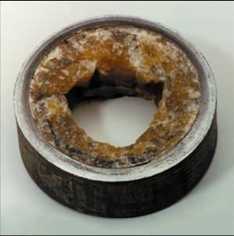
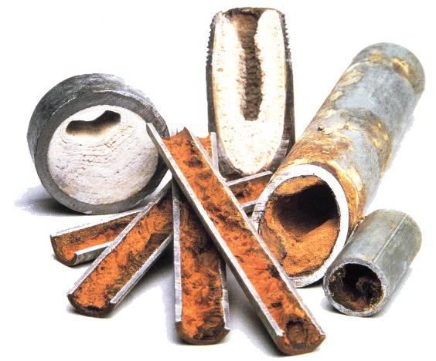
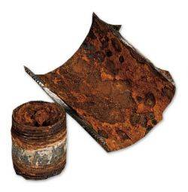
IL COLLOQUIO DI VENEZIA PER L’ACQUA

Slide 22
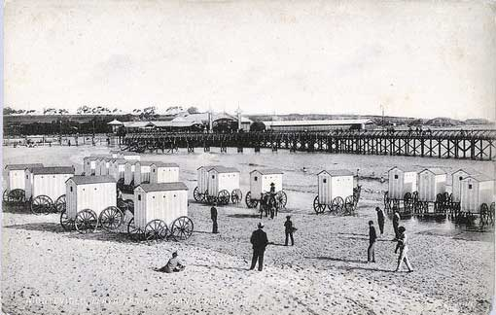
IL COLLOQUIO DI VENEZIA PER L’ACQUA

Slide 23
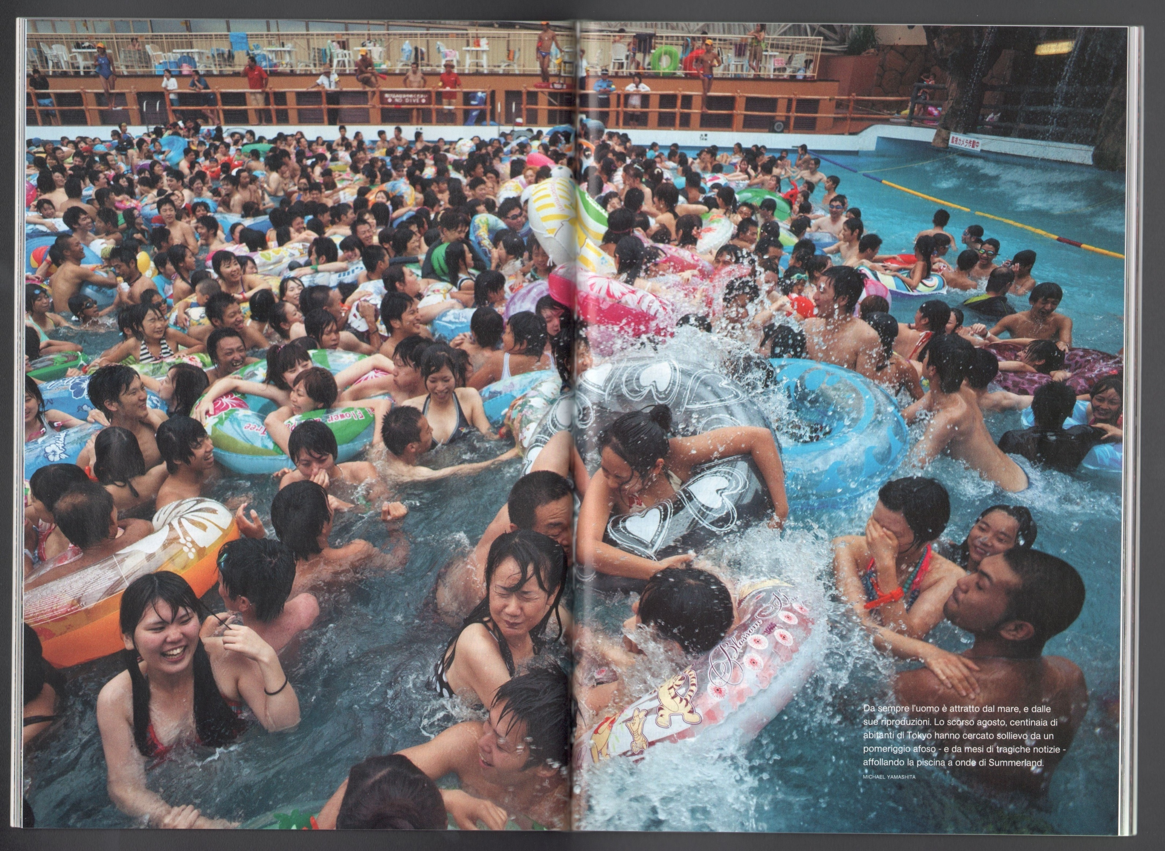
NUOVE PROSPETTIVE PER LA GESTIONE DEI RISCHI
IGIENICO SANITARI NELLE PISCINE NATATORIE

Slide 24
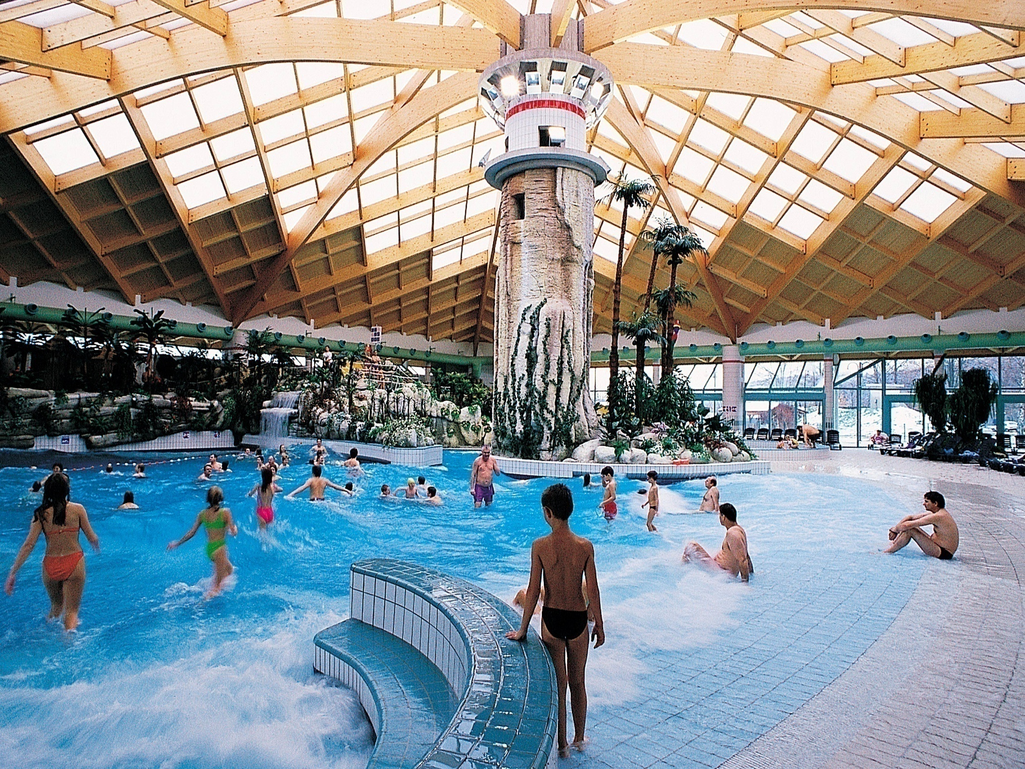
CATEZ, Slovenia (SLO)

Slide 25
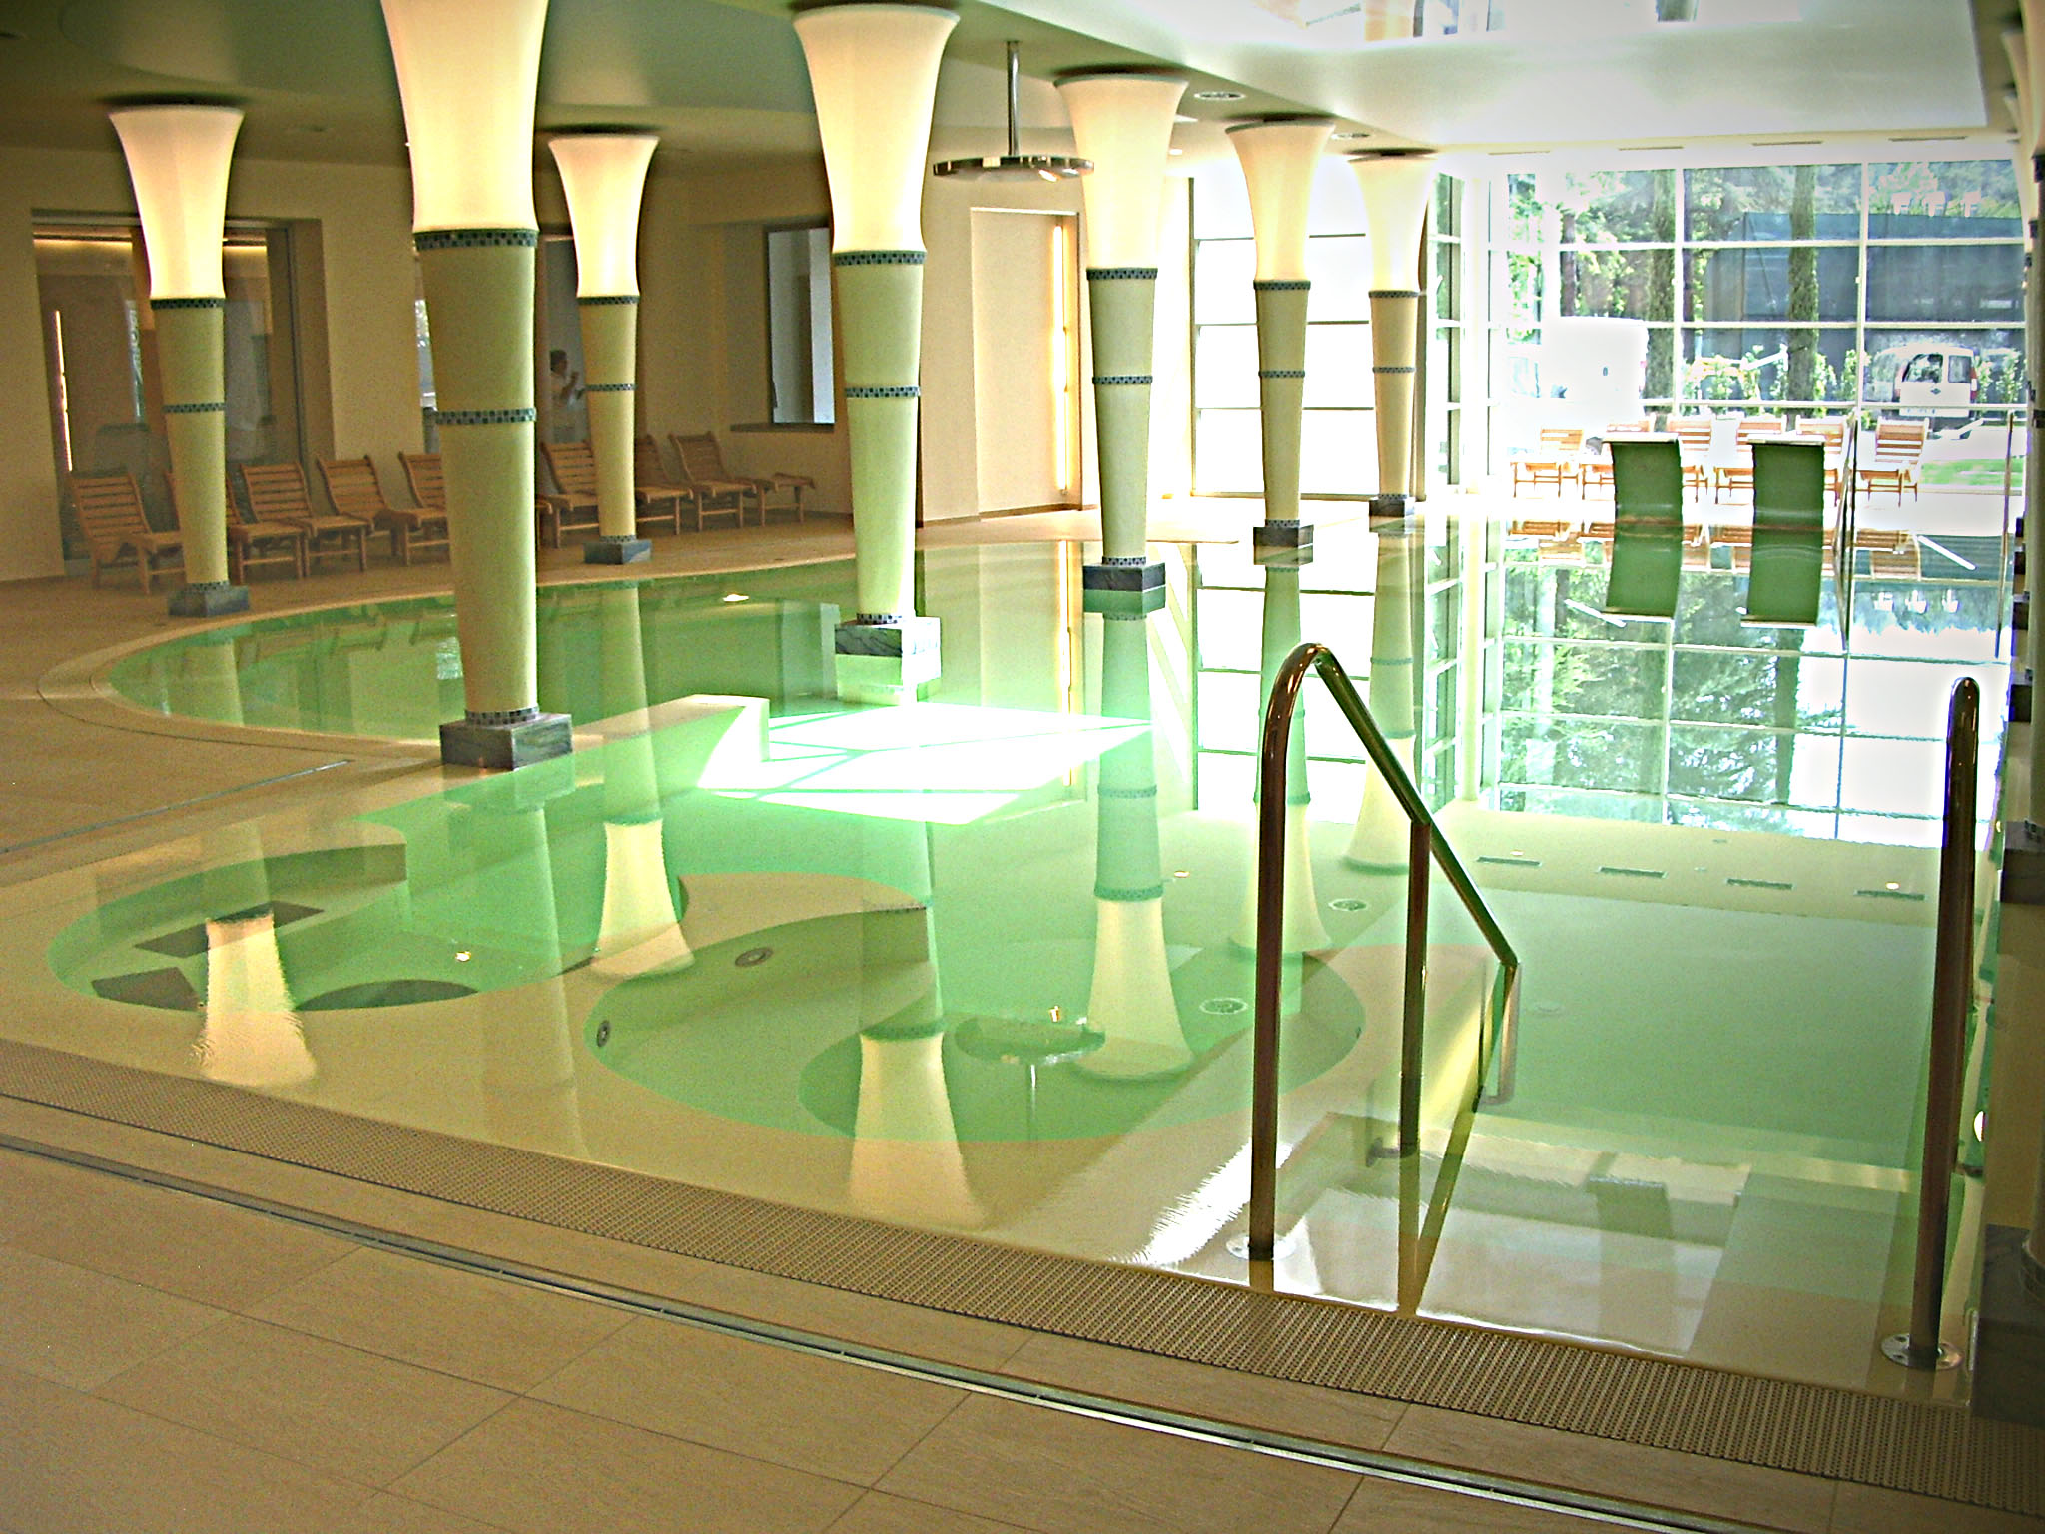
IL COLLOQUIO DI VENEZIA PER L’ACQUA

Slide 26
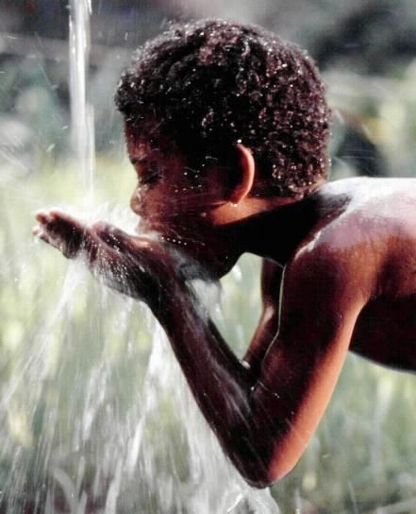
IL COLLOQUIO DI VENEZIA PER L’ACQUA

Slide 27
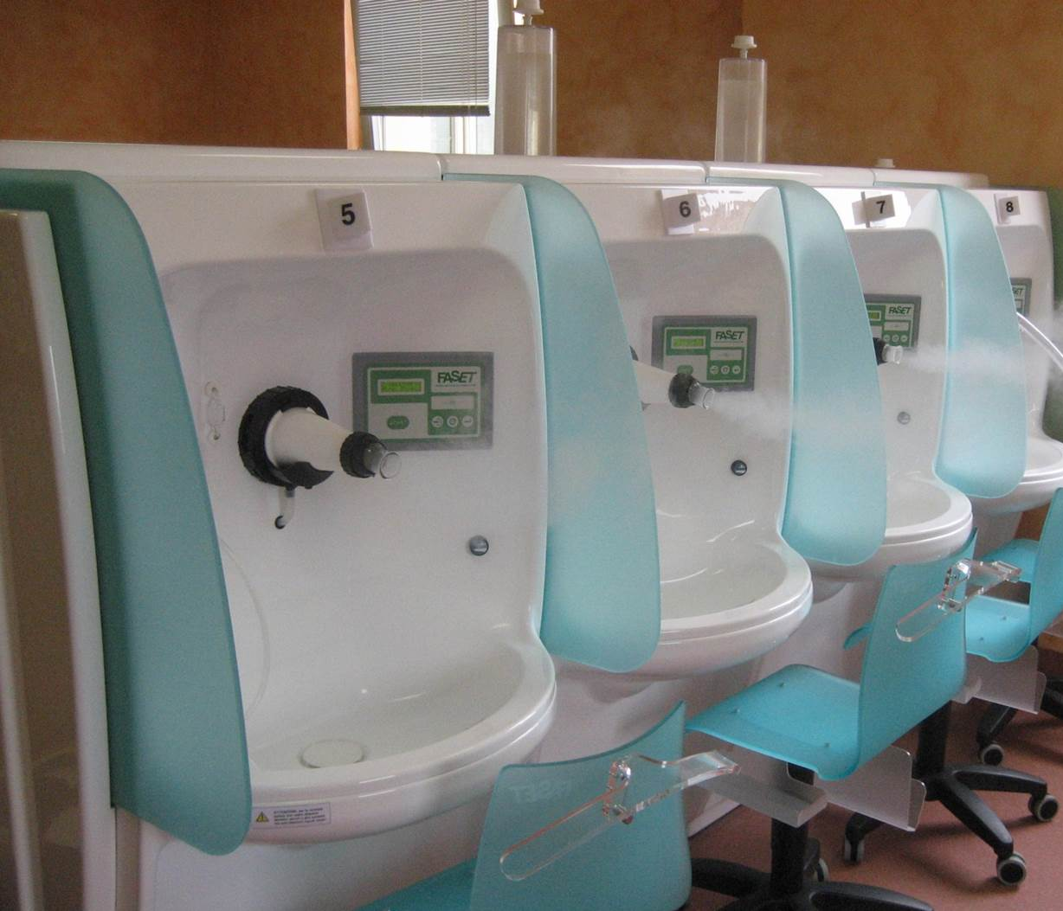
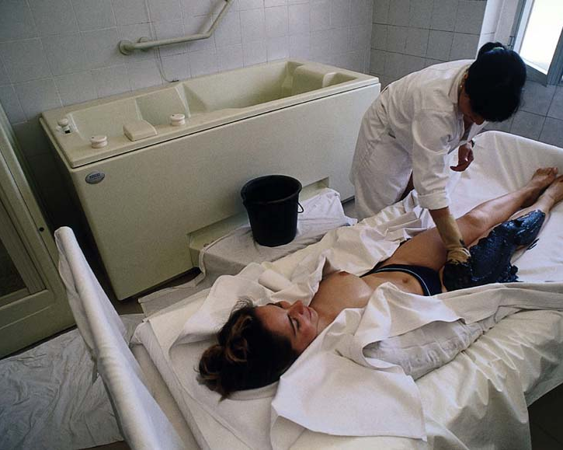
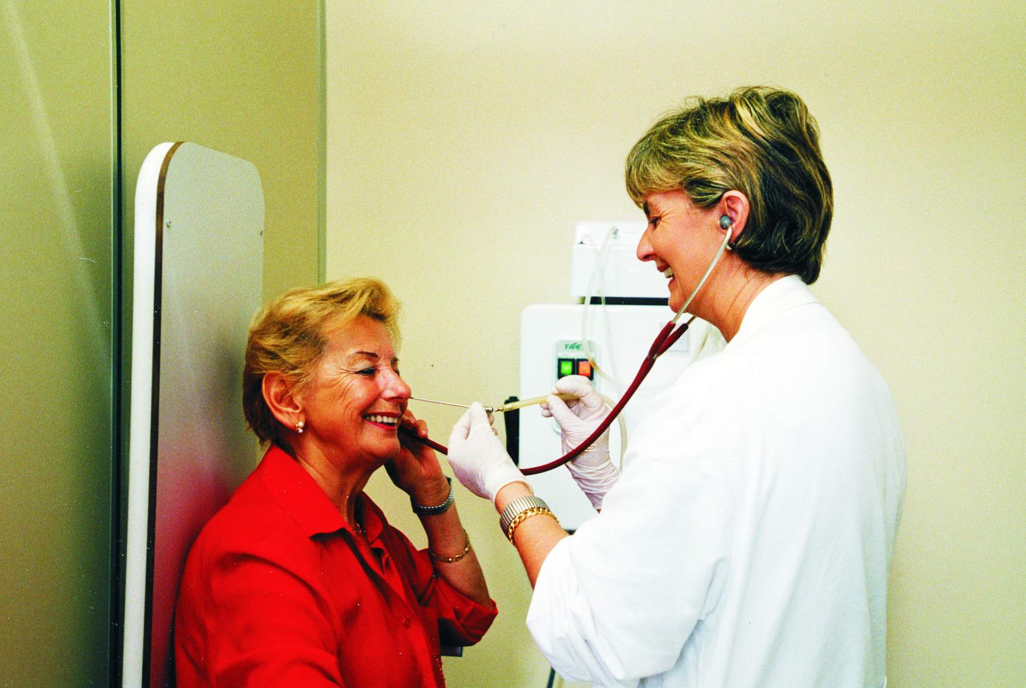
IL COLLOQUIO DI VENEZIA PER L’ACQUA

Slide 28
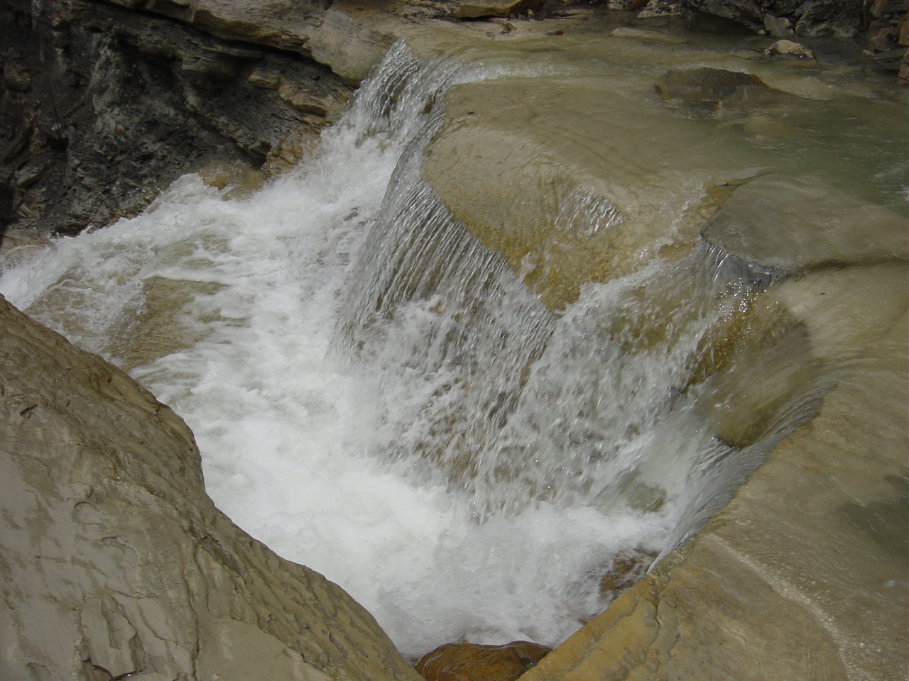
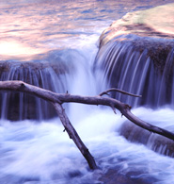
Grazie per l’attenzione!
www.benaquam.com

